Slide 1
Predicción jerárquica y codificación adaptativa al contexto para compresión de imagen en color sin pérdidas
<número>

Slide 2
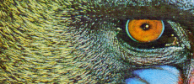
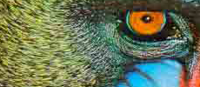
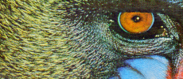
Tiff
Jpeg
Jpeg 2000
<número>

Slide 3
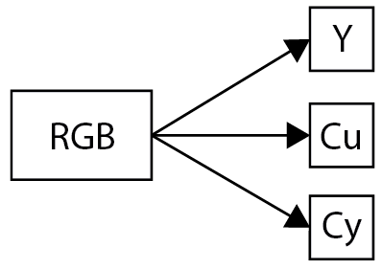
Decorrelación
<número>

Slide 4
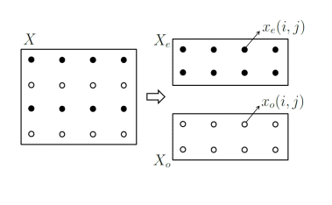

Descomposición y predicción de pixels
Descomposición jerárquica
Predictores horizontal y vertical
<número>

Slide 5
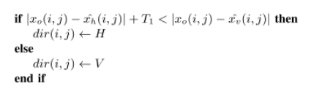
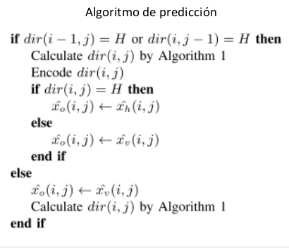
Descomposición y predicción de pixels
Dirección
<número>

Slide 6

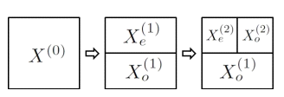


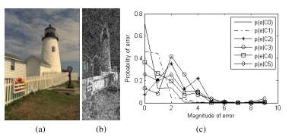
Esquema de codificación propuesto
Predicción del error
Nivel de pasos de cuantización
<número>

Slide 7
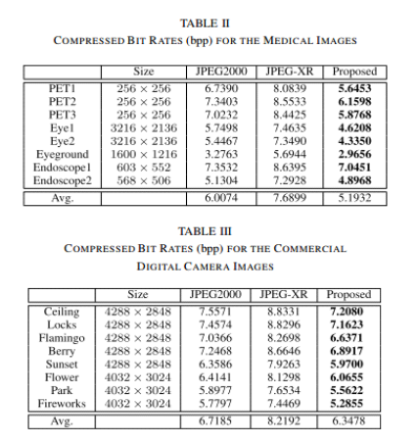
Resultados
<número>

Slide 8
Super-Spatial Structure Prediction

Slide 9
Caracterísiticas
-La predicción super-espacial toma la idea de predicción de movimiento de la codificación de vídeo, que predice un bloque actual utilizando las anteriores.
-Muy eficaz en la compresión de imágenes sin pérdida, especialmente para imágenes con muchos componentes de la estructura significativos.
-Gran sobrecarga y alta complejidad computacional,
su eficiencia se degradará en regiones no estructurados o imagen suave.

Slide 10
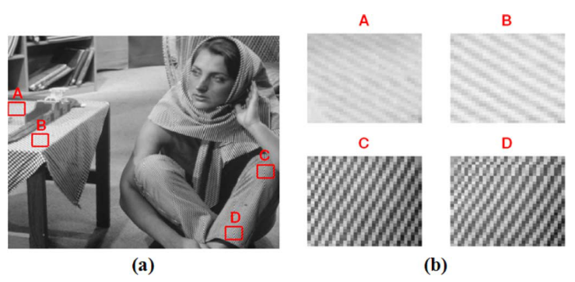
Regiones estructurados

Slide 11
Bloques
Para mejorar en imágenes no estructurado o imagen suave. Se divide el imagen en bloques estructurados y bloques no estructurados.
- En bloques estructurados se codifica con predicción super-espacial.
- En bloques no estructurados se codifica con formatos sin pérdida convencional de compresión de imágenes como Calic.
Para clasificar se utiliza comparación de bloques con otros método Método A, y un Método B que usa error de GAP

Slide 12
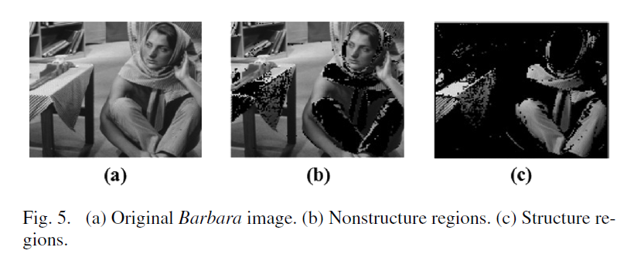
Descomposición

Slide 13
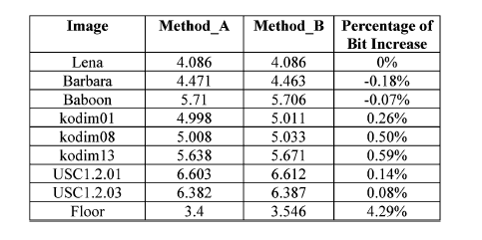
Resultados
El Método B, aunque tiene una baja computacional complejidad, su pérdida de rendimiento es muy pequeña comparando con Método A.

Slide 14
Simple fast and adaptive lossless
image compression algorithm (SFALIC)

Slide 15
Características
-Velocidad alta compresión
-Predicción lineal, familia código Golomb-Rice modificado, y un modelado de error de predicción muy rápido
-Imágenes en escala de grises de profundidades de hasta 16 bits
-Buenos resultados para imágenes de gran tamaño y las imágenes ruidosas

Slide 16
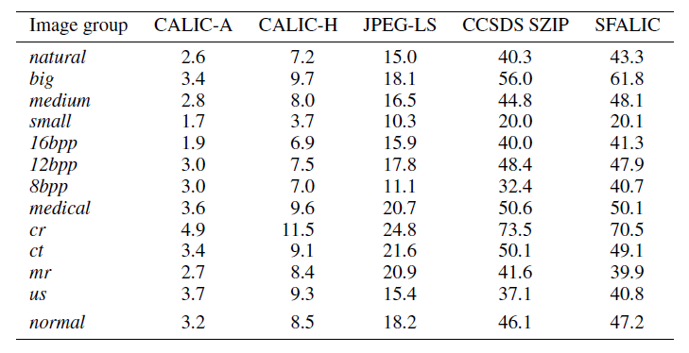
Velocidad de compresión (MB/s)

Slide 17
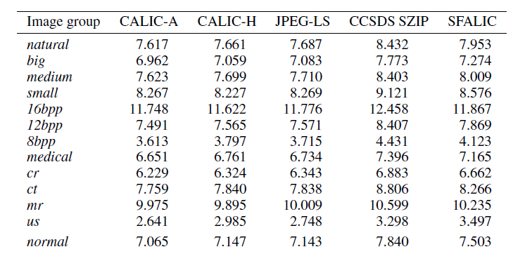
Tasa de compresión

Slide 18
Diseñando un sistema de encriptado y compresión via predicción de error de clustering y permutación aleatoria

Slide 19
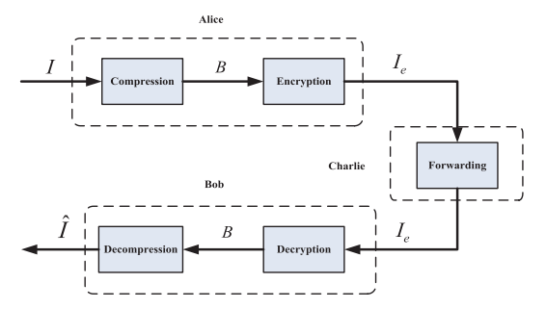
Diseñando un sistema de encriptado y compresión via predicción de error de clustering y permutación aleatoria
<número>

Slide 20
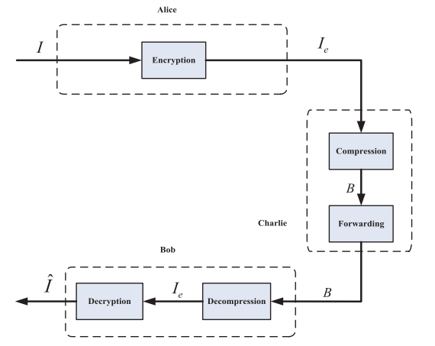
<número>

Slide 21
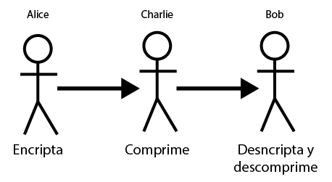
Sistema ETC propuesto
<número>

Slide 22
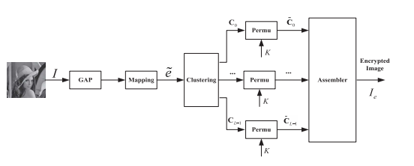




Sistema ETC propuesto
(2)
<número>

Slide 23
Sistema ETC propuesto
(3)
Computar todas las predicciones de error de la imagen.
Dividirlos en L clusters.
Redimensiona estos errores en cada Ck en un bloque 2D.
Hacer dos operaciones de desplazamiento.
El ensamblador concatena los clusters permutados y genera una imagen encriptada.
Se pasan los datos a Charlie.
<número>

Slide 24
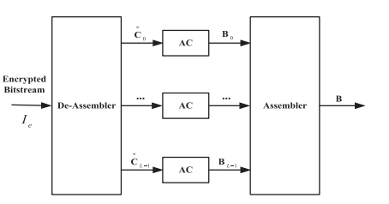

Compresión sin perdidas por AC adaptativo
<número>

Slide 25
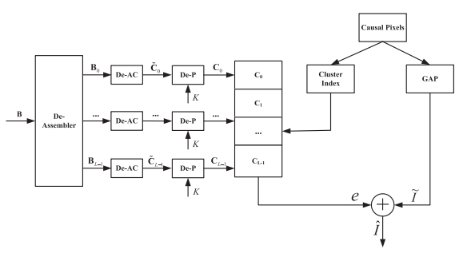

Desencriptado y descompresión secuencial
<número>

Slide 26
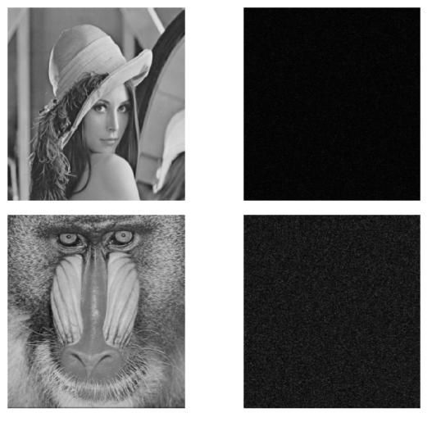
<número>

Slide 27
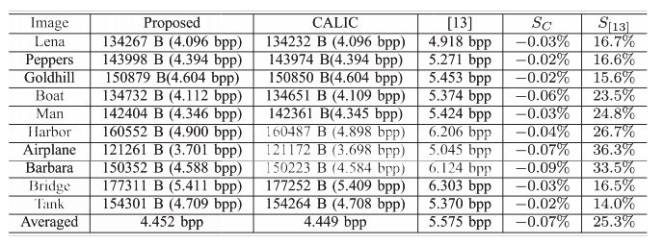
Resultados
<número>

Slide 28

Formato de video DIRAC
AVI
MATROSKA
MP4
MPEG-2
<número>

